Slide 1
TIC 203 - DIŞ TİCARET İŞLEMLERİ VE UYGULAMALARI
BÖLÜM 2
DIŞ TİCARETTE İHRACAT İŞLEMLERİ

Slide 2
İHRACAT İŞLEMLERİ
İhracat, bir malın yürürlükteki İhracat Mevzuatı ile Gümrük Mevzuatına uygun şekilde Türkiye gümrük bölgesi dışına veya serbest bölgelere çıkarılmasını ya da Müsteşarlıkça ihracat olarak kabul edilecek sair çıkış ve işlemlere denir.
İhracat ülke ekonomisi için büyük bir önem arz ettiği gibi dış ticaret dengesinin en önemli faktörlerinden birisidir. İhracat döviz karşılığında yapılan bir ticarettir ve ülkeye döviz girdisinin en büyük kaynağıdır.
İhracat Rejimi ise serbest dolaşımda bulunan eşyanın ihraç amacıyla Türkiye Gümrük Bölgesi dışına çıkışına ilişkin hükümlerin uygulandığı rejimdir.

Slide 3
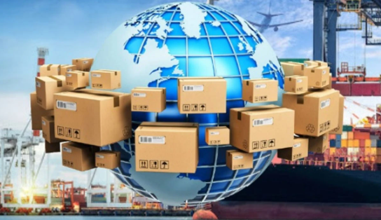
Türkiye Gümrük Bölgesinden ihraç edilecek eşya, ihracata ilişkin gümrük beyannamesi ile yetkili gümrük idaresine beyan edilir.
Dış ticaret işlemlerinden kastedilen, ürün ve hizmet hareketleriyle ilişkili işlemlerdir. Başka bir ifade ile ithalat ve ihracat işlemleri ile bu ithalat ya da ihracat işlemlerinin parasal karşılıkları ifade edilmektedir.

Slide 4
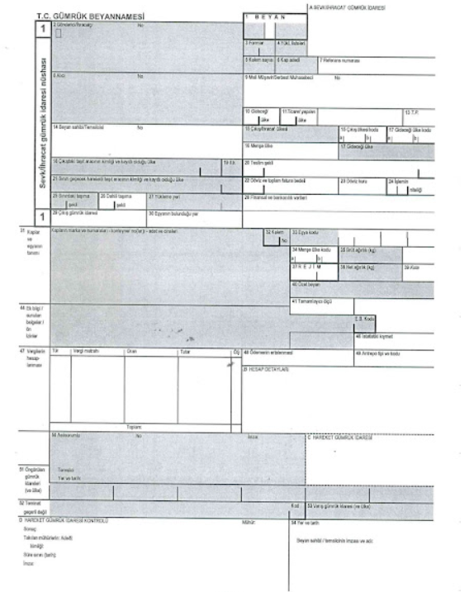
Gümrük beyannamesinde, eşyanın hangi ülkeler ve hangi firmalar arasında alınıp satıldığı, nasıl taşındığı, eşyanın cinsi, miktarı, tarife sınıflandırması, menşei, gümrük kıymeti, tabi tutulacağı gümrük rejimi ve benzeri bilgilerin kaydedilmesi için belirlenmiş muhtelif alanlar bulunur.

Slide 5
İHRACAT İŞLEMLERİNDE EN SIK KULLANILAN KAVRAMLAR
İhracatçı: İhraç edeceği mala göre ilgili İhracatçı Birlikleri Genel Sekreterliğine üye olan, vergi numarasına sahip gerçek veya tüzel kişiler ile tüzel kişilik statüsüne sahip olmamakla birlikte yürürlükteki mevzuat hükümlerine istinaden hukuki tasarruf yapma yetkisi tanınan ortaklıkları ifade eder.
İmalatçı-ihracatçı: İşlem görmüş ürünün tamamını veya bir kısmını üreten ve bu ürünün ihracatını kendisi ve/veya aracı ihracatçı vasıtasıyla gerçekleştiren firmadır.
Fiili ihracat: İhraç eşyası, buna ilişkin gümrük beyannamesinin tescili sırasında bulunduğu durum ve niteliğini gümrük denetiminden çıktığı sırada da aynen muhafaza etmesi ve bu haliyle Türkiye Gümrük Bölgesini terk etmesi koşuluyla fiilen ihraç edilmiş sayılır. Fiili ihracatın gerçekleşmesi durumunda, ihraç eşyası üzerindeki gümrük denetimi sona erer.

Slide 6
İhraç Müsaadesi: Ülke ekonomisinin ihtiyaçları, iç ve dış piyasa arz ve talep durumu, satış şekli ile alıcı ülke ve firmaların ülkemiz ile olan ticari ve ekonomik ilişkileri gibi hususlar göz önünde tutularak Müsteşarlıkça verilen ihraç iznidir.
Dâhilde İşleme Rejimi: Serbest dolaşımda olmayan eşyanın, Türkiye Gümrük Bölgesi içerisinde işleme faaliyetine tabi tutulmak üzere geçici ithal edilmesi ve işleme faaliyeti sonrasında elde edilen işlem görmüş ürünün yeniden ihraç edilmesi esasına dayanan ekonomik etkili bir gümrük rejimidir.

Slide 7
İhracat yapabilmek için;
İhracatçı sıfatının kazanılması,
İthalatçının bulunması,
Dış ticaret anlaşmanın yapılması ya da proforma teyit metninin imzalanması,
İhracat ödeme şekillerine göre ihracat bedelin tahsilinin yapılması (ya da akreditifin gelmesi vb.)
İhracata konu olan ürünlerin hazırlanması,
Vesaiklerin hazırlanması,
İhracat konusu ürünlerin nakliyeciye teslimi,
İhracatçı birliği onayı,
Gümrük işlemlerinin yapılması,

Slide 8
İhracatçı vasfına sahip olabilmek için,
Tacirlik sıfatının kazanılması,
İlgili ihracatçı birliği’ne üye olunması,
Vergi dairesinden mükellef kaydının alınması,
Mükellef yazısının ve şirket belgelerinin gümrüklere bildirimi (ihracatın yapılacağı gümrüğe) zorunludur.

Slide 9
İHRACATIN TARAFLARI
1. İhracatçı ( Exporter)
2. Aracı Banka (Advising Bank): İhracatçının getirdiği dövizleri TL’ye çevirip Döviz Alım Belgesi (DAB) düzenleyen ihracatçının bankasıdır. İhracat bedellerinin tahsilinden ihracatçı sorumludur.
3. İthalatçı (Importer)
4. Muhabir Banka (Corresponding bank): İthalatçının dövizlerini transfer eden ve gerekli belgeleri (Döviz Satım Belgesi ya da dekont ) düzenleyen bankadır.

Slide 10
İHRACATTAKİ BAŞLICA RİSKLER
1. ALICI RİSKİ: Mal bedelini kasıtlı olarak ödemez, ödeme güçlüğüne düşebilir, iflas edebilir, faaliyetine son verilebilir, siparişi üretimden sonra iptal edebilir. İthalatçı malları kendi gümrüğünden çekmeyebilir.
2. ÜLKE RİSKİ: Alıcının bulunduğu ülkenin istikrarsız bir bölgede bulunması, kanun ve kararların değişebilmesi, iç karışıklık çıkması, sivil ayaklanmalar, etrafındaki ülkelerde savaş çıkması, abluka altına alınması.
3. TAŞIMA RİSKİ: Malların taşıma esnasında kaza ya da çalınması ile zarar görmesi ya da yok olması riskidir.
4. KUR RİSKİ: Vadeli satışlarda dövizlerin geleceği tarihteki kurların tahmin edilememesi ya da dalgalı kur ortamında yüksek kurlardan verilen fiyatların kurların düşmesi ile ihracatçıya zarar vermesidir.
5. BANKA RİSKİ:Yurtdışından gelen dövizleri zamanında haber vermemesi, ihracat belgelerinin dikkatli incelememesi ya da kaybedilmesi, karşı bankanın ihracat dökümanlarını mal bedelinin tahsil etmeden salıvermesidir.
6. KREDİ RİSKİ: Kredi sağlayamama riskidir.

Slide 11
İHRACATTAKİ BAŞLICA RİSKLER
İhracatta riskleri ortadan kaldırabilmek için;
İyi bir sözleşme,
Kredi sigortası,
Taşıma sigortası,
Kur risklerine karşı türev ürünlerden faydalanılmalıdır.

Slide 12
Yurt Dışı Satış ile Yurt İçi Satış Arasındaki Başlıca Farklar
Bankacılık sisteminin yer alır,
Bürokrasi vardır.
Çok çeşitli taşıma sistemleri kullanılır.
Genellikle yabancı para birimleri kullanılır.
Hataların telafisi yüksek maliyetlidir.
Ödeme sistemleri farklılık gösterir.
Örf, adet, farklı kültür, ticari ahlak gibi faktörler dâhil olur.
Uluslararası anlaşmaları uygulanır.

Slide 13
Üretime Başlamadan Önce Dikkat Edilmesi Gereken Hususlar
1. İHRAÇ EDİLECEK MALIN ;
FİYATI
MARKASI
FARKLI ÖZELLİĞİ
KALİTESİ
TOPLAM TUTARI ve MİKTARI
PAKETLEME - ETİKETLEME
KOLİ ÜZERİNDEKİ İŞARETLER
2. ÖDEME ŞEKLİ
3. TESLİM ŞEKLİ
4. TAHKİM MERCİ
5. MÜCBİR SEBEBLER: İhracatçı ve ithalatçının tahmin edemeyeceği olağanüstü gelişmeler.
6. KANUNİ ADRESLER VE İMZALAR
7. ÖZEL ŞARTLAR VE CEZALAR
8. İSKONTO VE KOMİSYONLAR
9. KALİTE STANDARTLARI VE ÖZELLİKLERİ

